Slide 1

Особенности породы чихуахуа
Акция!
Распродажа аксессуаров

Slide 2

Готовь сани летом!
Лето – отличный период для того, чтобы подготовить все необходимое для зимы своему питомцу: теплую одежду, обувь, уютный лежак или интересную игрушку для зимних вечеров.
Наши домашние животные как и мы нуждаются в особой заботе в зимний период.
Когда на улице холодно, прогулки становятся некомфортными, питомцу не хочется лишний раз двигаться или играть, на помощь приходит специальная одежда – зимние комбинезоны для собак, которые удерживают тепло, защищают от ветра и дождя.
Также всегда стоит помнить и о том, что в зимнее время необходимо защищать кожу лап животных, которые гуляют на улице от воздействия вредных факторов, например, реагентов, холода, льда. Для этих целей подойдут специальные ботиночки.
Когда питомец попадает домой после прогулки на улице в холодный период, ему хочется согреться и уединиться. В этом поможет уютный мягкий и сделанный из прочной ткани лежак.
А для того, чтобы собаке или кошке не было скучно проводить время дома зимой, нужны интересные и привлекающие игрушки.

Slide 3
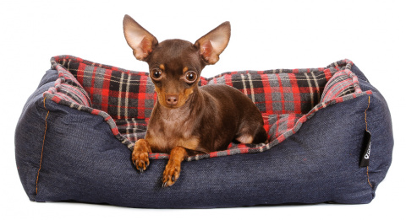
Акция!
Для того, чтобы покупки аксессуаров были не только полезными, но и выгодными мы проводим в наших магазинах акцию.
В июле скидка на все аксессуары до 50%.
Скидка распространяется на следующие группы аксессуаров:
лежаки;
сумки-переноски;
когтеточки;
одежда;
игрушки для собак и кошек.

Slide 4

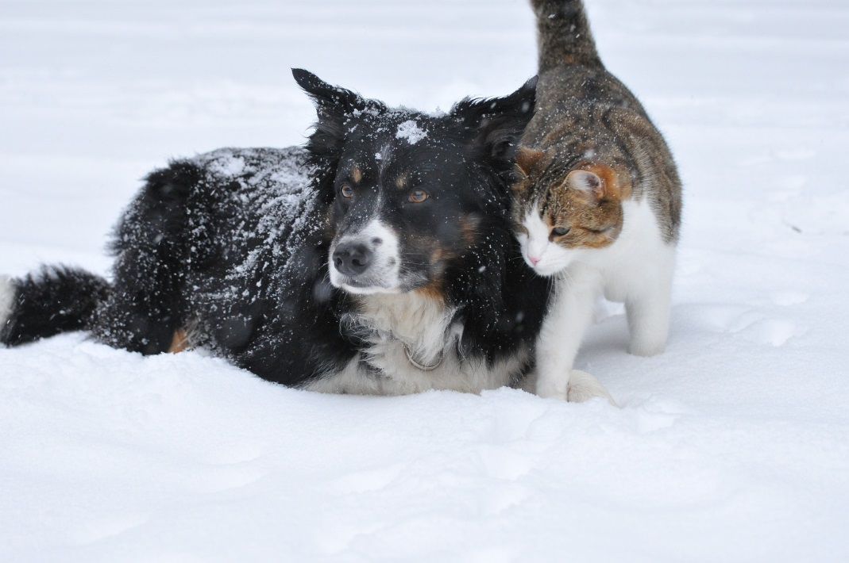
Готовь сани летом!
Снег, лед, реагенты
Скучно дома
Холодно, некомфортно

Slide 5
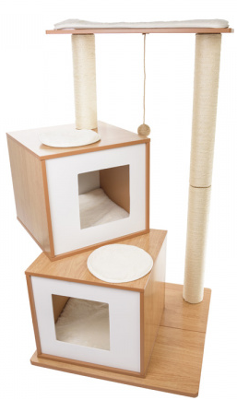
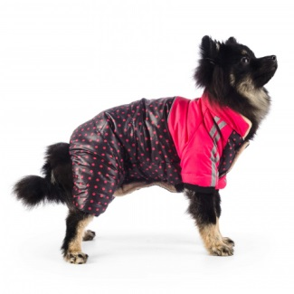
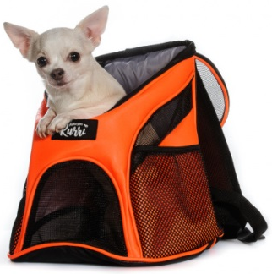

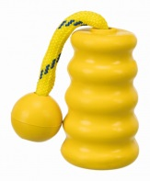

Акция!
Скидка на все аксессуары до 50%
Теплая
одежда
Прочные когтеточки
Уютные лежаки
Эргономичные переноски
Интересные и увлекательные игрушки

Slide 6
Структура изучения
Обучение осуществляется во время Утреннего собрания на этапе «Тренировка/отработка»
Руководитель заранее распечатывает презентацию, изучает материал, чтобы ориентироваться в нем, иначе восприятие информации будет затруднено
  На каждых трех сотрудников распечатывается один комплект демонстрационных материалов
  После каждой темы необходимо задавать сотрудникам вопросы на предмет усвоения материала (напр. «Акция. Распродажа аксессуаров.» и т.п.)
  Первый день смены
  Изучаются и отрабатываются навыки продаж, влияющие на показатели магазина
  Изучается теоретический материал продукта недели (см. слайд 3 по 5)
  Отрабатываются навыки продаж (с первого дня смены) с использованием товара из материала продукта недели (см. слайд 3 по 5)
  Второй день смены
  Третий день смены

Slide 7
Третий день смены. Инструкция
Шаг 1
Шаг 2
Шаг 3
Выбираем технику (несколько техник), разбираемых в первый день смены.
Например:
Выявление потребностей (вопросы о питомце, вопросы об опыте использования товара, вопросы о требованиях к товару, резюмирование, уточнение);
Презентация товара (обращение к потребностям, связка свойство-выгода, демонстрация, подтверждение выбора).
ВИВП (вопрос об опыте использования предлагаемого товара, информация, выгода и побуждение) и так далее.
Выбираем конкретный товар из темы по продукту недели, разбираемой во второй день смены (находим товар в зале).
Например:
Изучая текущую тему мы выбрали аксессуары для собак.
Проводим отработку выбранной техники (шаг 1) с использованием выбранного товара (шаг 2).
Например:
В ПЕРВЫЙ ДЕНЬ СМЕНЫ мы отрабатывали технику ВИВП. Во второй день смены изучали текущую тему и выбрали аксессуары для собак.
Поэтому в ТРЕТИЙ ДЕНЬ СМЕНЫ мы будем предлагать аксессуары для собак по технике ВИВП.
Примечание: памятка по проведению отработки находится на следующем слайде.

Slide 8
Краткая памятка по проведению отработки
1. Определение ролей
2. Вводная информация
Распределение ролей между участниками (Продавец, Покупатель, Наблюдатель).
Объяснение сотрудникам сценария действий их персонажей (для Покупателя – за каким товаром пришел, как реагирует на действия Продавца, для Продавца – какие техники применяет, для Наблюдателей – за какими действиями наблюдать, какую обратную связь давать в конце упражнения).
4. Обратная связь и анализ
3. Тренировка
Обсуждение техник, которые получились и над которыми нужно еще работать. Первыми отвечают Наблюдатели.
Фактическое проведение отработки.

